Slide 1

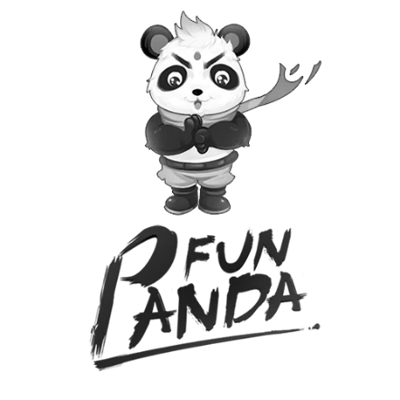
Panda Fun 项目介绍

Slide 2

1
关于 PandaFun

Slide 3
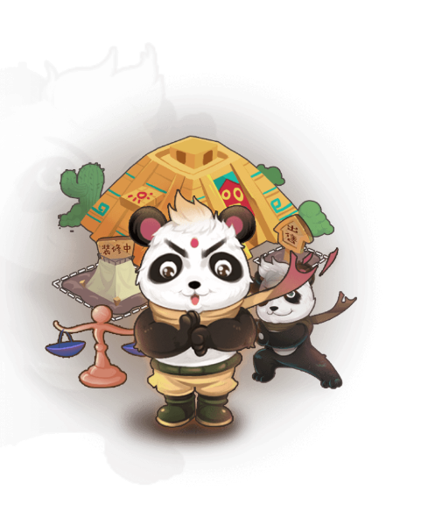

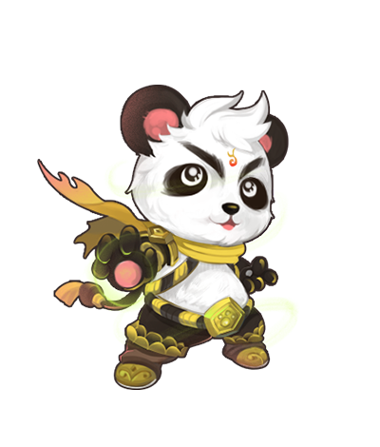
1.1 PandaFun：结合“养成+策略”的dAPP 3.0游戏
熊猫养成元素
多人图版策略PK
玩家自动获得收益
有意义的养成: 宠物熊猫可带入每回合的游戏中并可以使用技能
有亲和力的设定: 熊猫作为在世界范围内大受欢迎的动物, 设定成游戏中的重要元素大大提高了对玩家的吸引力
丰富的技能组合: 不同的熊猫可以搭配不同等级的技能, 游戏具有很强的趣味性和对抗性。
回合制: 符合区块链的技术特性, 性能与体验远超现有区块链游戏
完全公平: 游戏所有的随机数与对战数据均由智能合约执行并记录于区块链上, 彻底公平并可追溯。
胜者收益: 收益分配机制写入智能合约, 任何人无法篡改, 游戏一旦产生结果, 胜者将自动公平的获得相应收益。
交易收益: 游戏内宠物熊猫可自由流通于玩家之间, 玩家可对爱宠自行定价, 获得稀缺熊猫的玩家可获得高收益, 所有交易逻辑由智能合约执行, 玩家自动公平的获得相应收益。

Slide 4
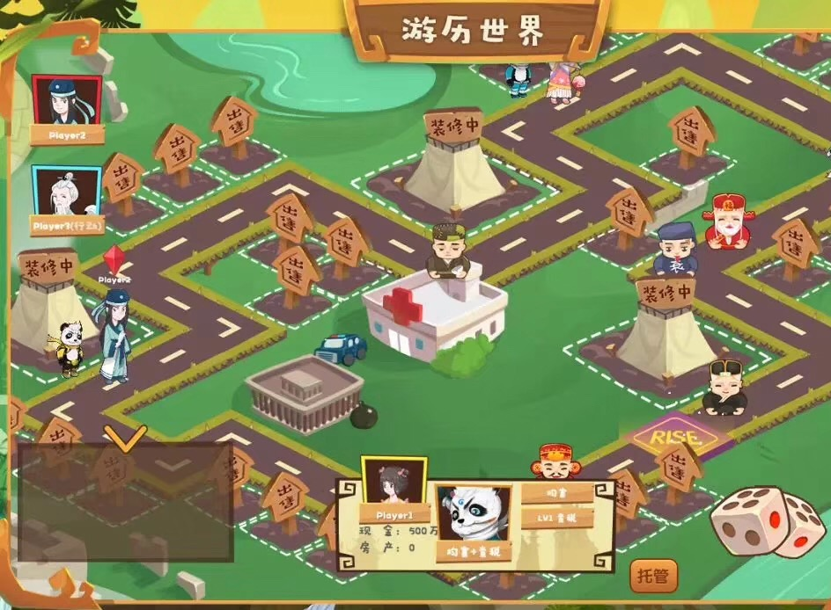
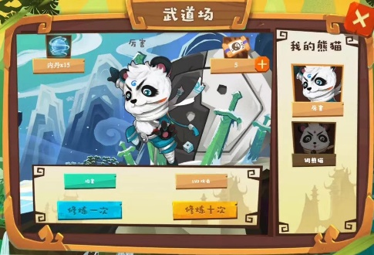
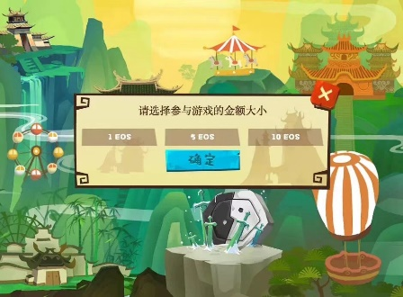
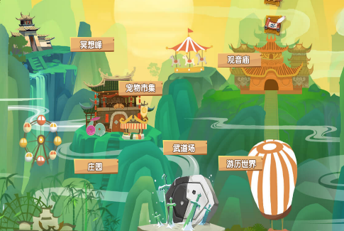
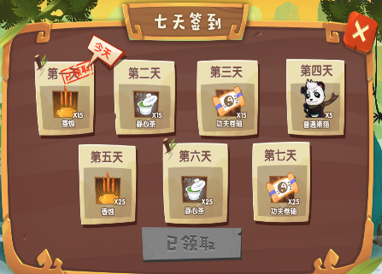
1.2 PandaFun设计: 优秀的前端设计和丰富的游戏场景
PandaFun类似于传统单机/桌游“大富翁”，玩家通过掷骰子和购买土地，让其他玩家缴纳过路费，从而使得其他玩家最终破产并出局。而PandaFun在传统大富翁游戏基础上，增加了对于玩家替身熊猫的养成功能，使得熊猫通过不断练习更多特殊技能在游戏局当中获得一定的优势。

Slide 5

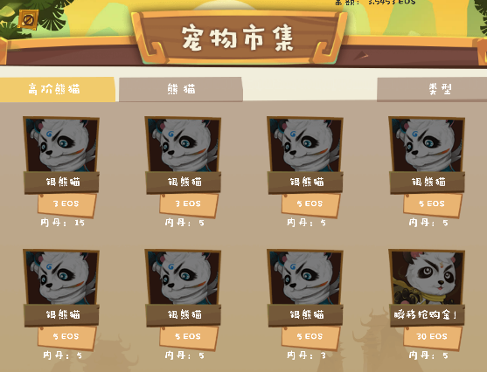
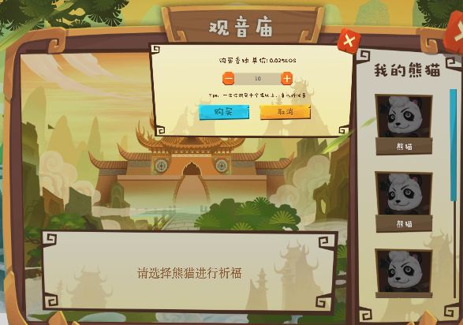
1.3 PandaFun盈利方式：丰富的消费场景
游戏开局
熊猫购买
道具购买
在当前1.0版本的游戏中，游戏开局可选择3种方式：消耗1个FileCoin/IPFS、3个FileCoin/IPFS或者10个FileCoin/IPFS。每局交易总额抽取一定的手续费，自动划转到PandaFun的官方账户中。
为了在游戏中取得更多游戏，玩家可以在宠物市集中于其他玩家自由买卖总量有限、拥有特殊技能的熊猫。而PandaFun将从交易费中收取一定的手续费。
玩家为了不断训练手中的熊猫以获得更多技能，可以在道具商店里购买各类道具。而PandaFun直接收取全部的道具费用作为收入。

Slide 6
感 谢 观 看 ！

